Slide 1
Презентация опыта работы по теме: Традиции нашей группы
Муниципальное бюджетное дошкольное учреждение
«Детский сад «Ласточка»
Подготовили воспитатели
Бессарабова И.И.
Шашкова Н.Ю

Slide 2
Каждая группа в детском саду, это своего рода «Дом для детей, их родителей и сотрудников».
Как и в любом доме, семье такие разные и непохожие люди должны объединиться вокруг чего то значимого для каждого.
Вот таким образом в нашей группе появились
ритуалы и традиции.

Slide 3
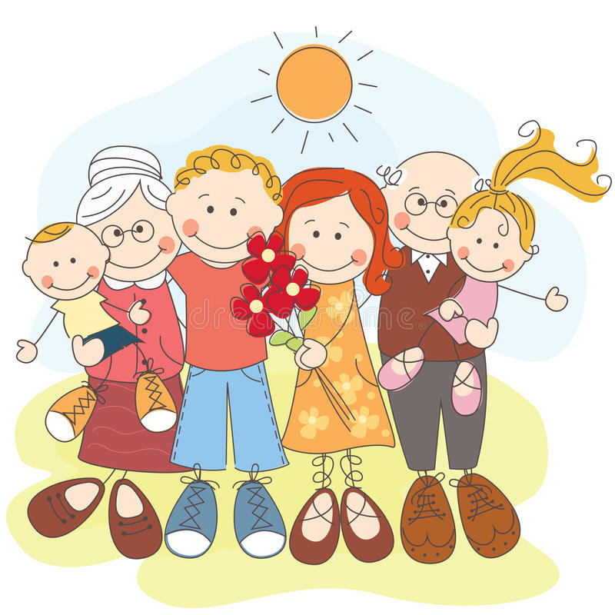
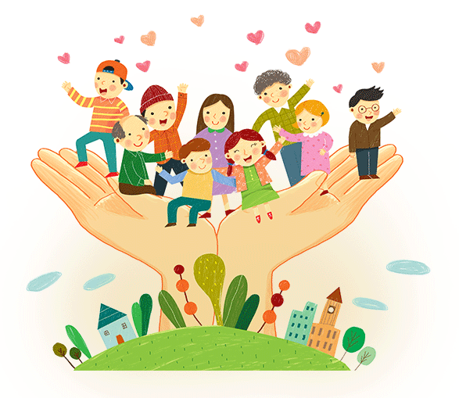
Ритуал - установленный порядок действий.
Традиция- то, что перешло от одного поколения к другому, что унаследовано от предшествующих поколений

Slide 4
Ритуалы и традиции играют большую роль в укреплении дружеских отношений, оказывают большую помощь в воспитании детей. помогают ребенку освоить ценности коллектива, прогнозировать дальнейшие действия и события.
Поэтому мы считаем необходимым введение ритуалов и традиций в жизнь каждой группы детского сада.
Каждая традиция решает определенные образовательные, воспитательные задачи и соответствует возрастным особенностям детей.

Slide 5
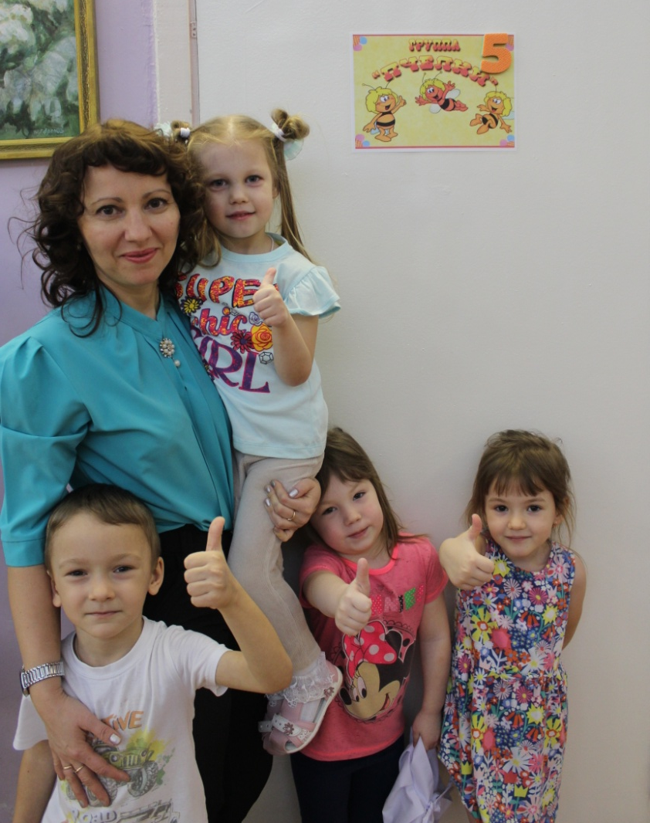
Присвоение названия группе Цель: установление в группе благоприятного микроклимата

Slide 6
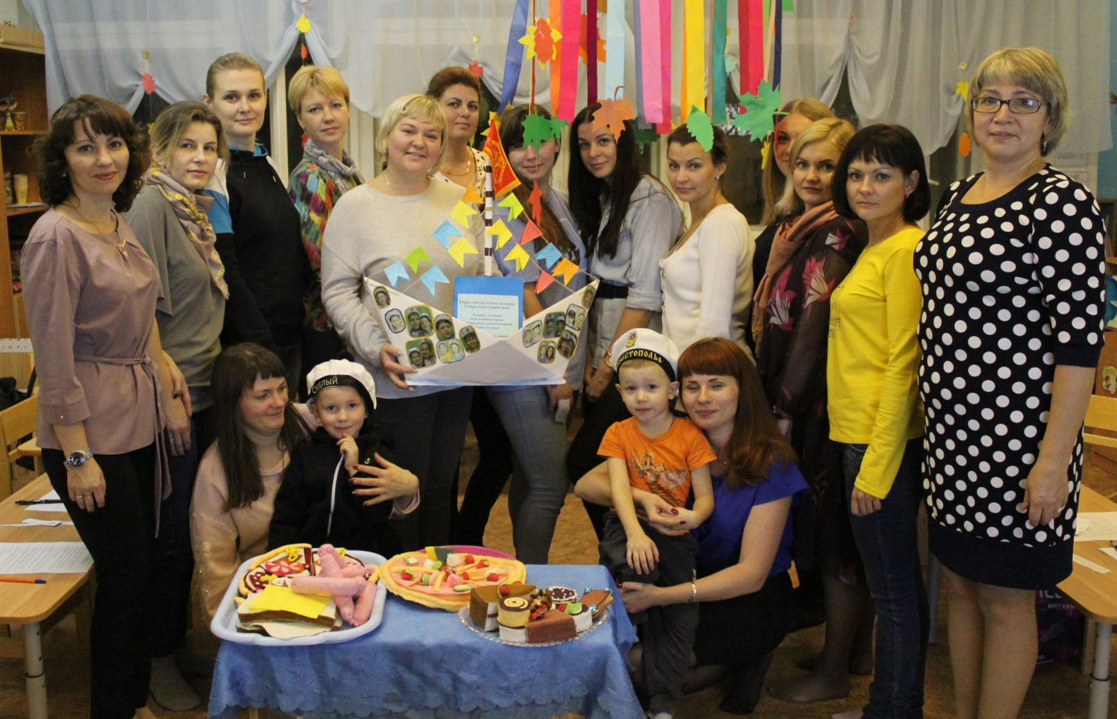
«Новоселье группы в начале года»
Цель: формирование «чувства дома» по отношению к своей группе, участие каждого в ее оборудовании и оформлении.

Slide 7
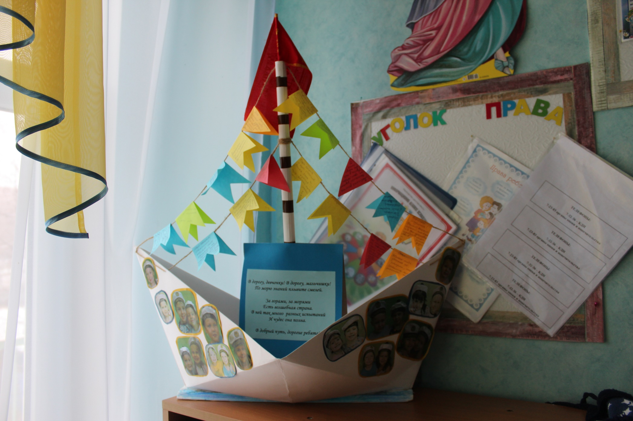

Slide 8
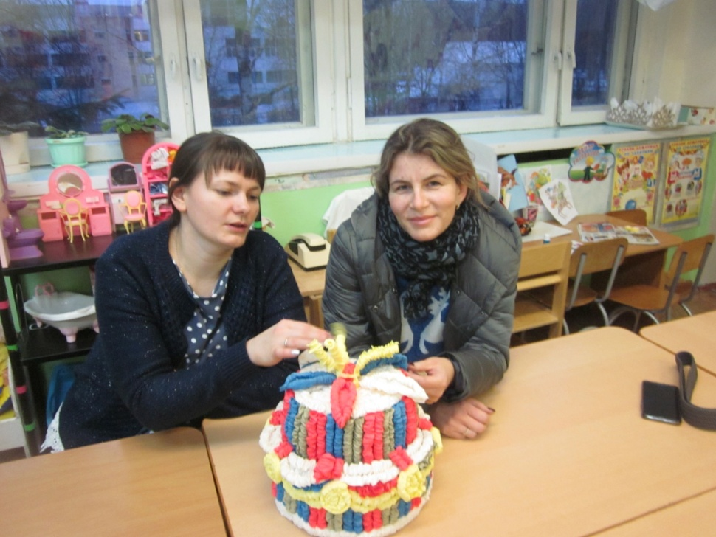
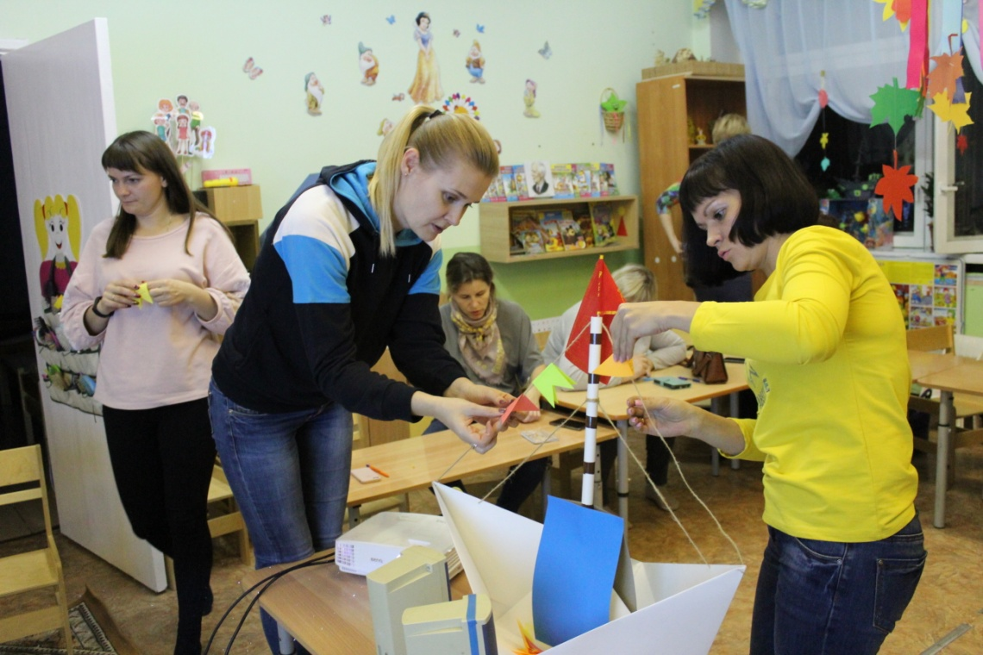

Slide 9
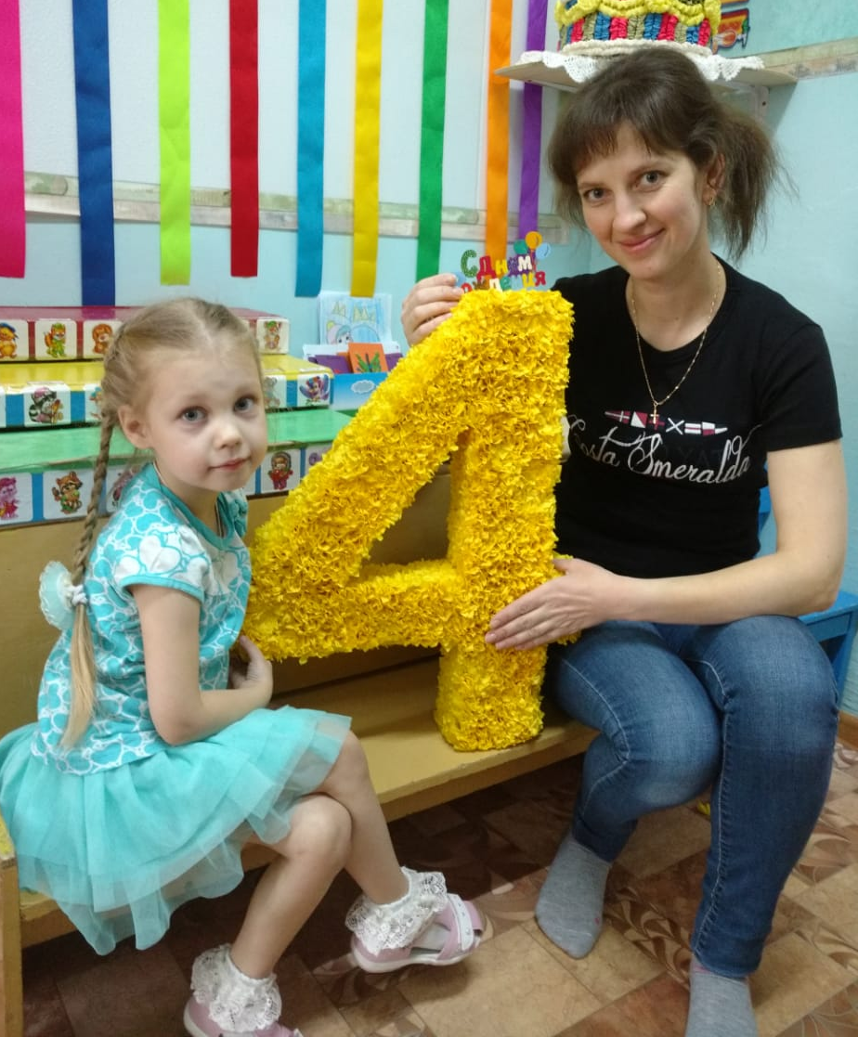
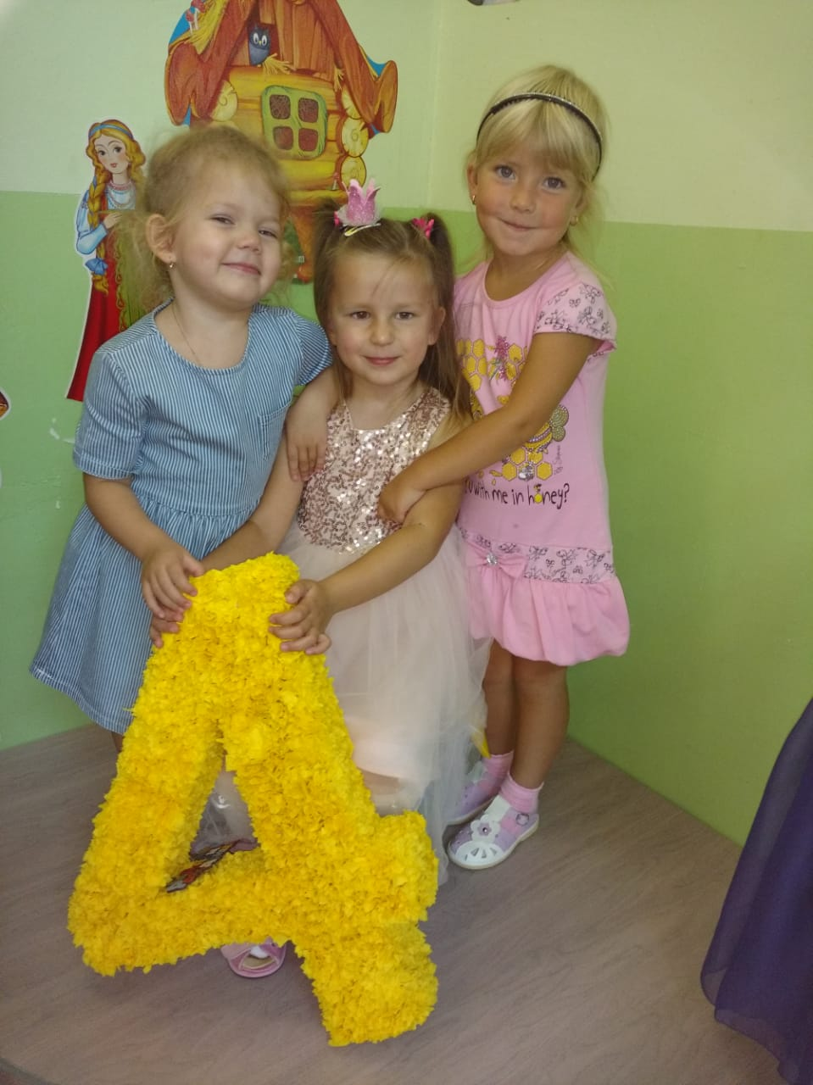

Slide 10
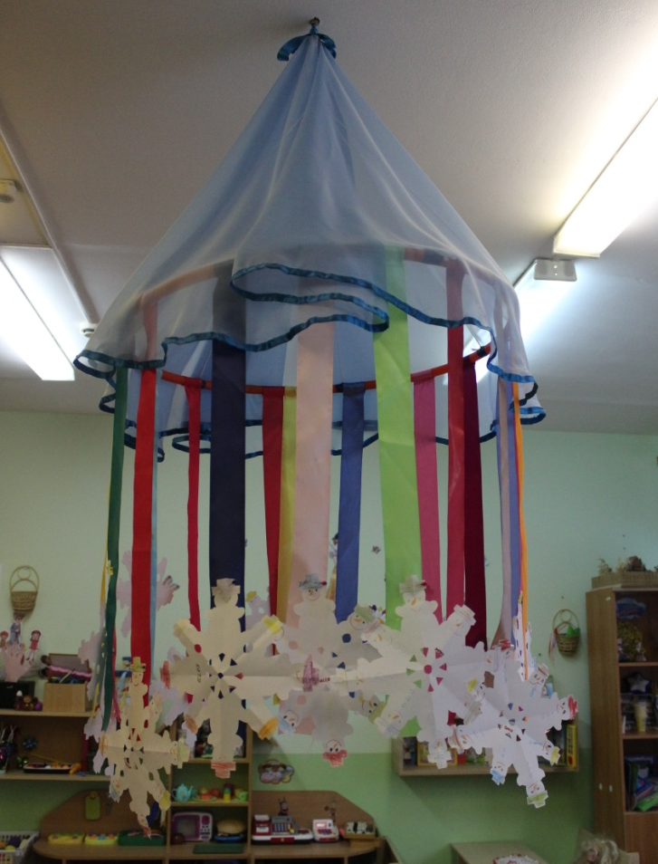

Slide 11
Личное приветствие каждого ребенка и родителей. Общее приветствие всех детей группы, участие детей в планировании собственной деятельности и жизнедеятельности группы. "Утренний круг"
Цель: осознание ребенком собственной значимости, установление в группе благоприятного микроклимата.

Slide 12
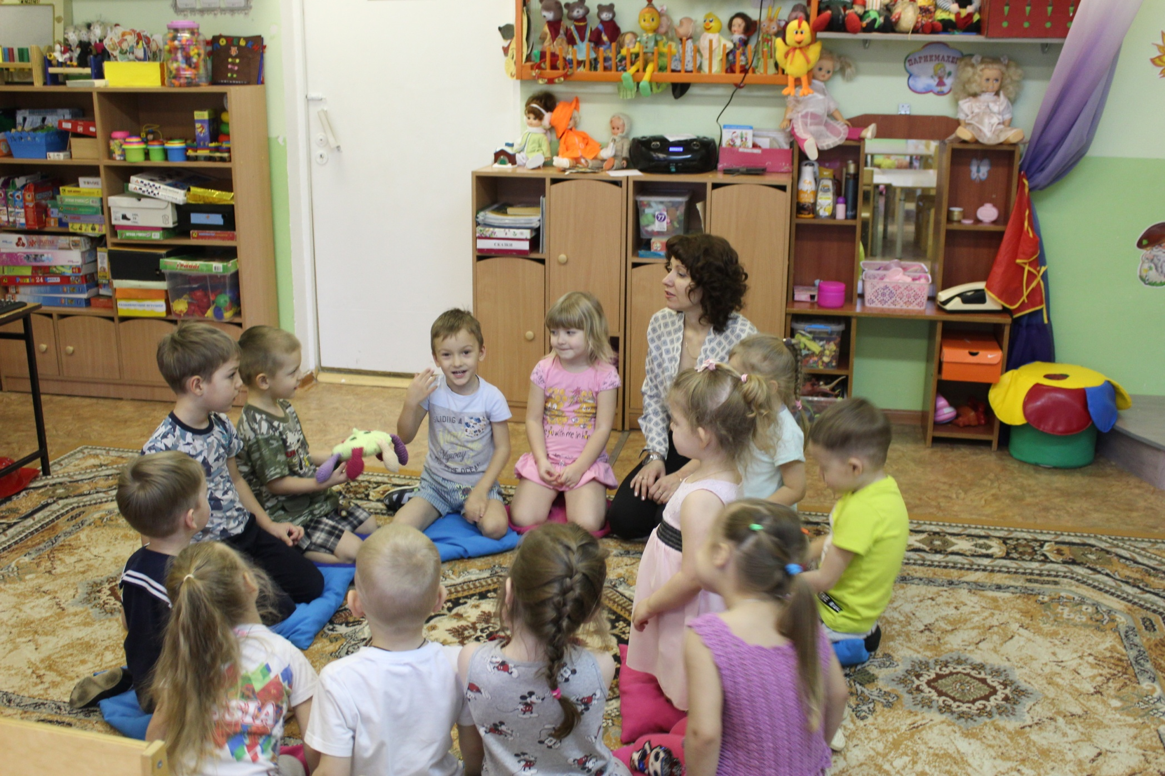
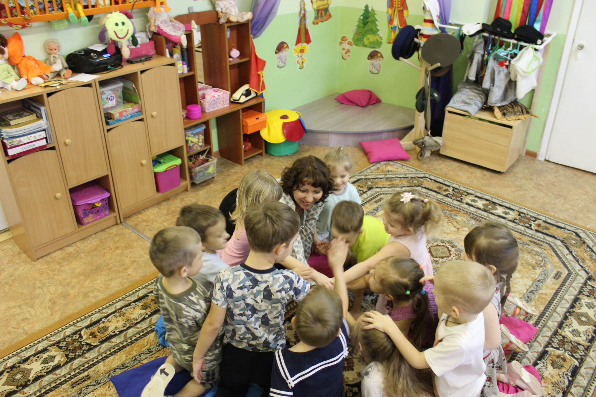

Slide 14
Уважение к личной собственности каждого ребенка.
Цель: формирование образа «Я», воспитание уважения к личной собственности и собственности других людей.
Все, что принесено из дома и не угрожает жизни и здоровью других детей, не должно отбираться воспитателем, все вместе садимся в круг и обсуждаем с детьми ,что за игрушки или книжки принесли дети, дети рассказывают о значимости своих предметов как они дороги им, и нужно ли ими делится с другими детьми

Slide 15
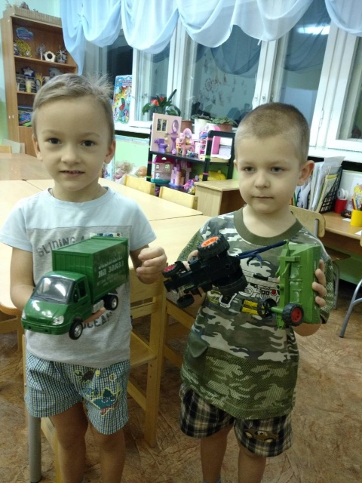

Slide 16
Занятия своим делом за общим столом.
Цель: создание дружелюбной атмосферы в группе.

Slide 17
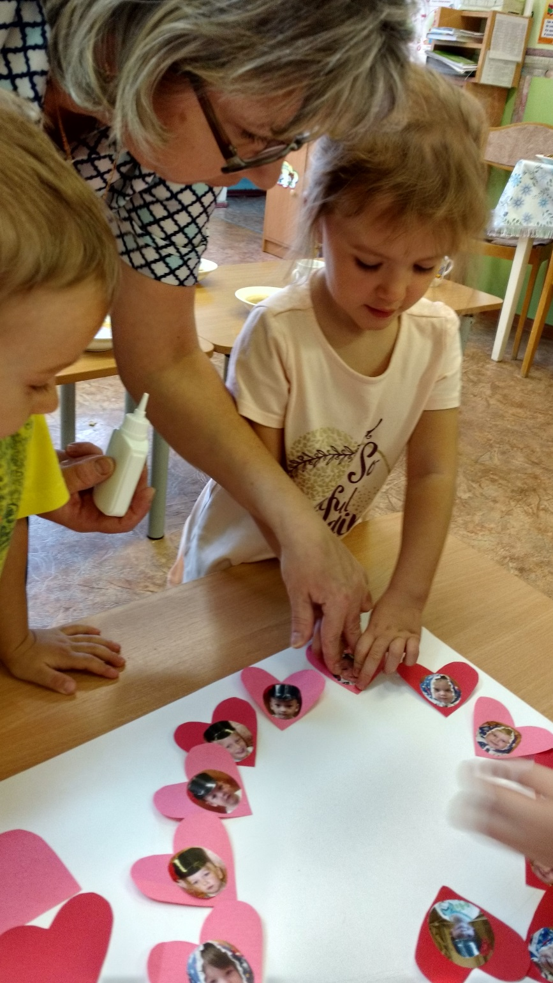
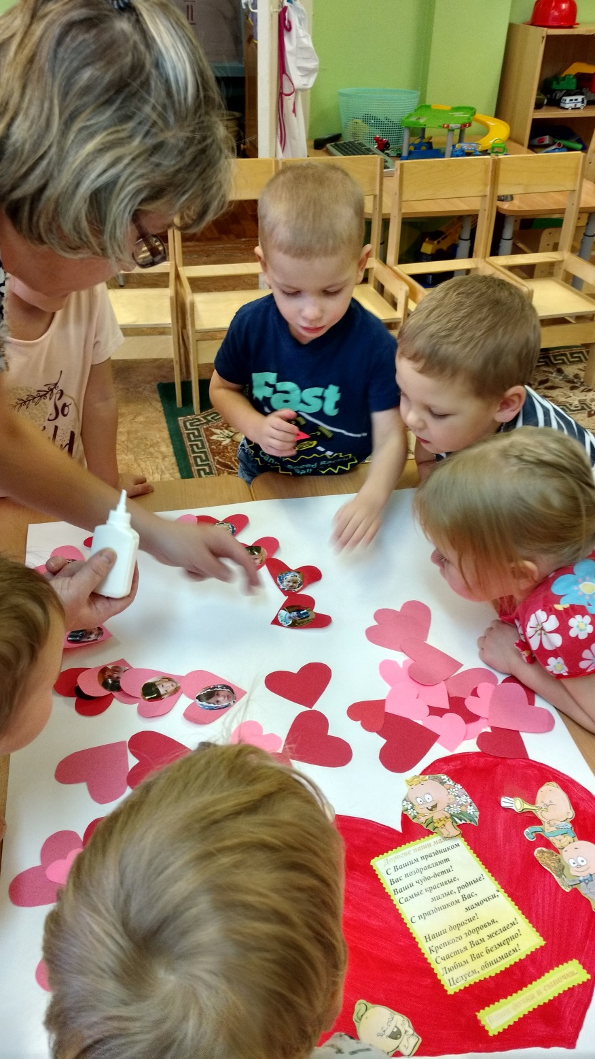

Slide 18
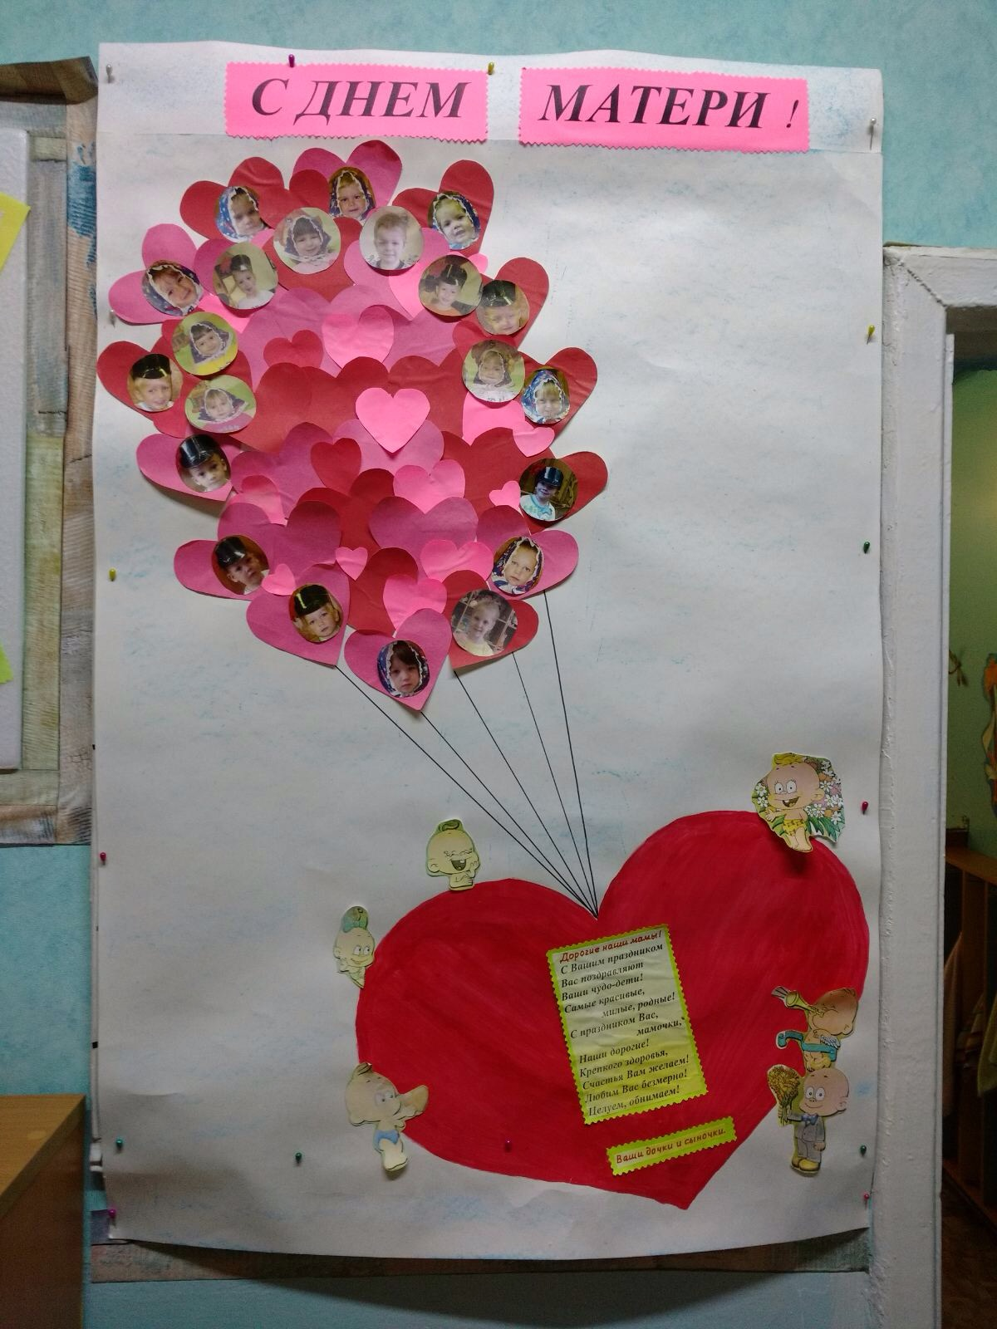

Slide 19
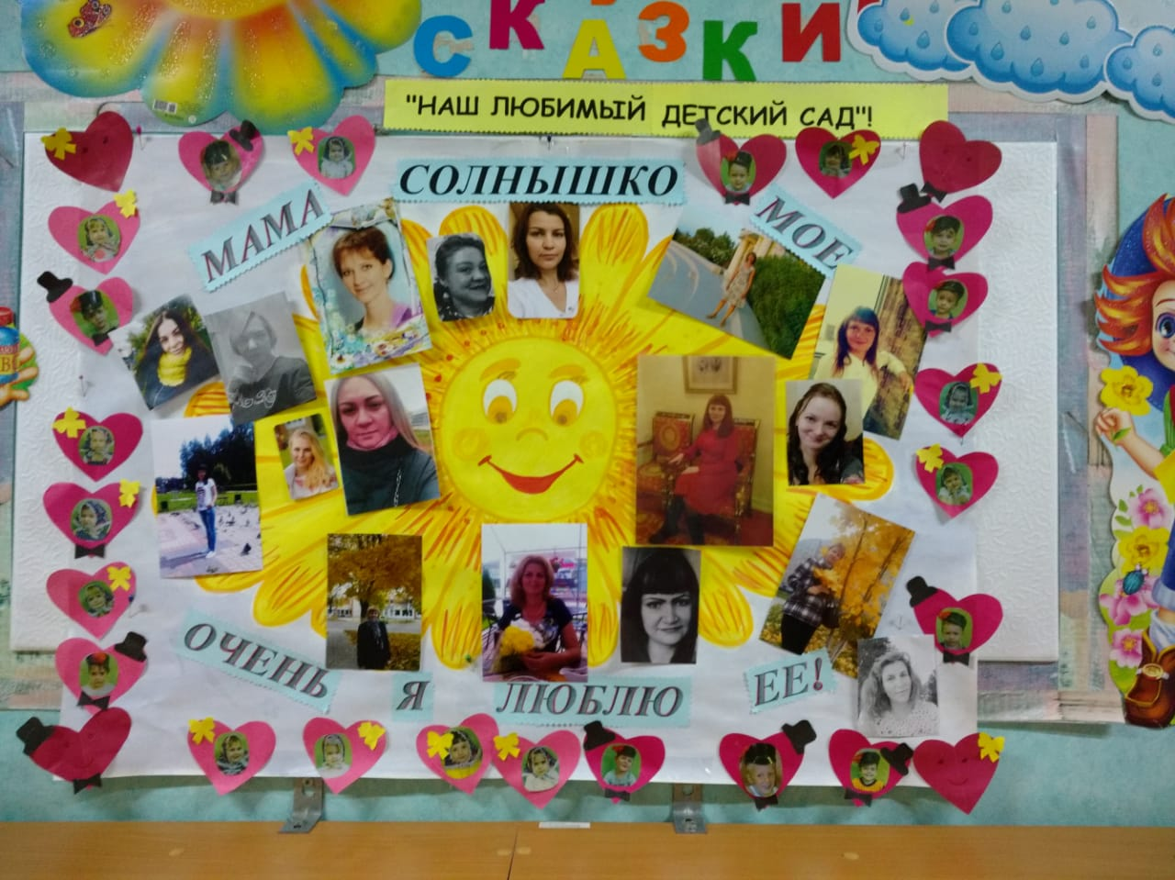

Slide 20
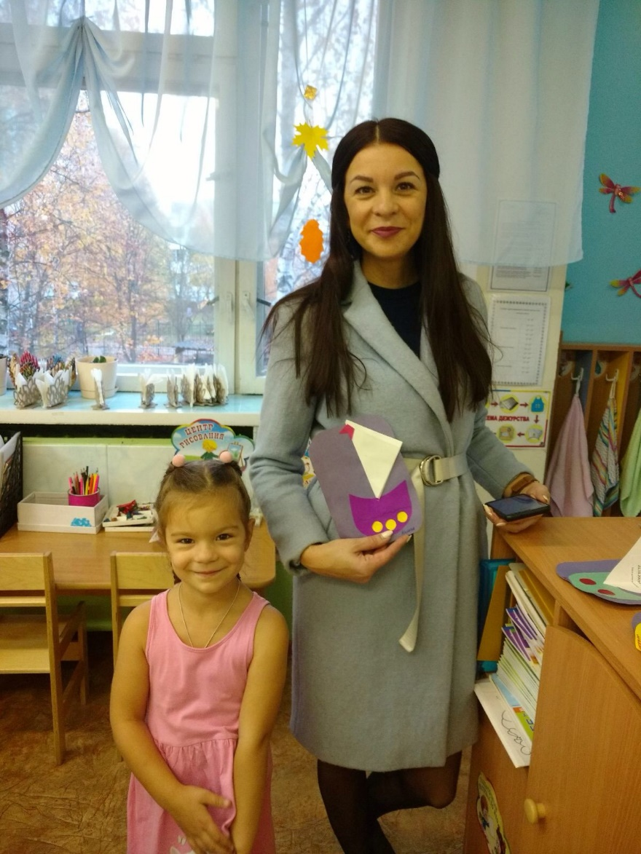

Slide 21
«Сладкий вечер» (чаепитие с родителями, воспитателями и детьми)
Цель: снятие психологического напряжения, освоение правил поведения за праздничным столом, воспитание чувства сопричастности со всеми членами группового коллектива.

Slide 22
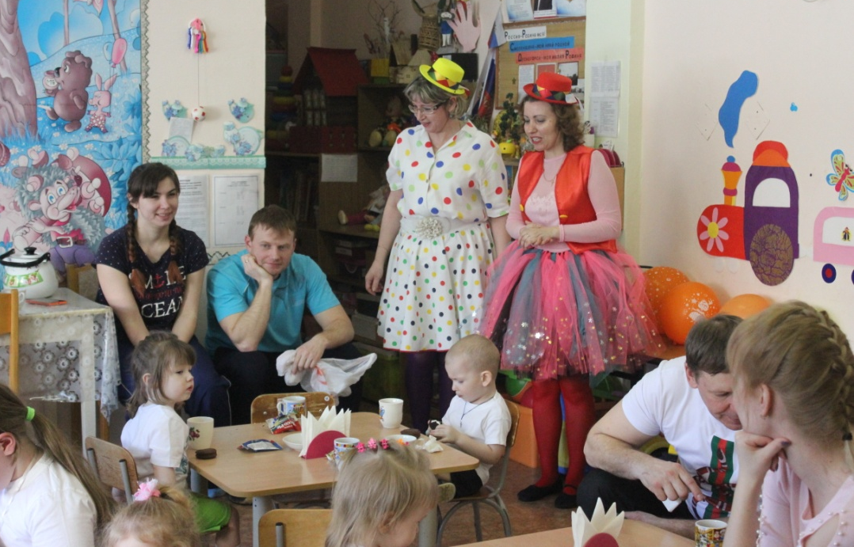
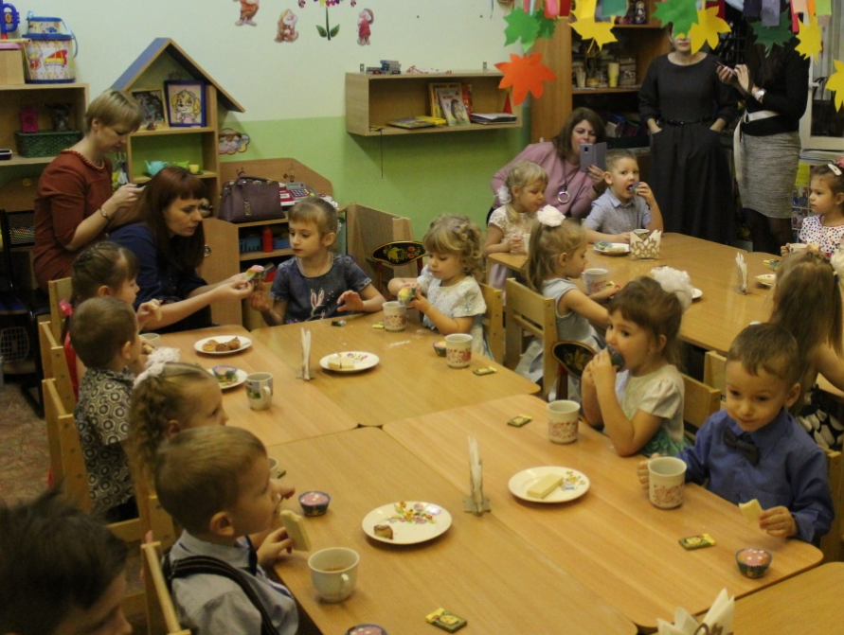
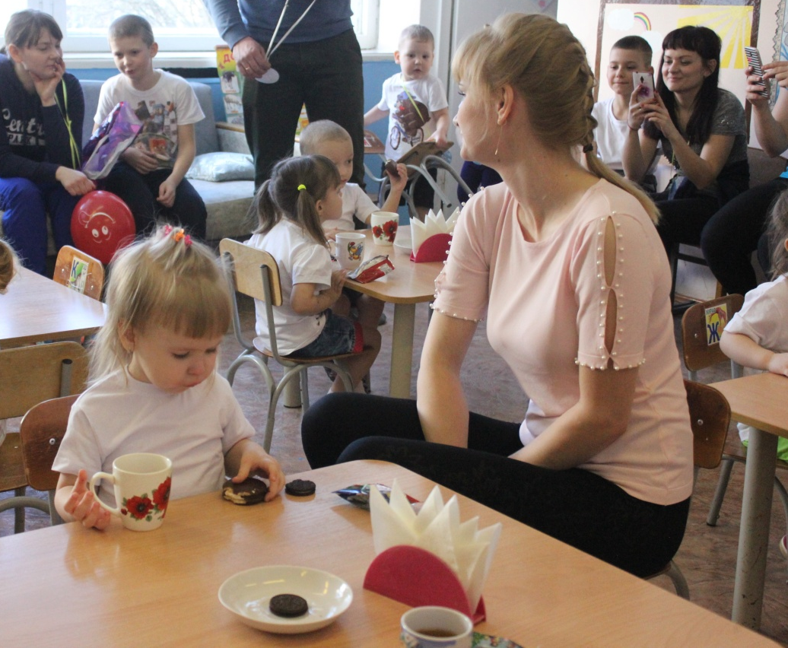
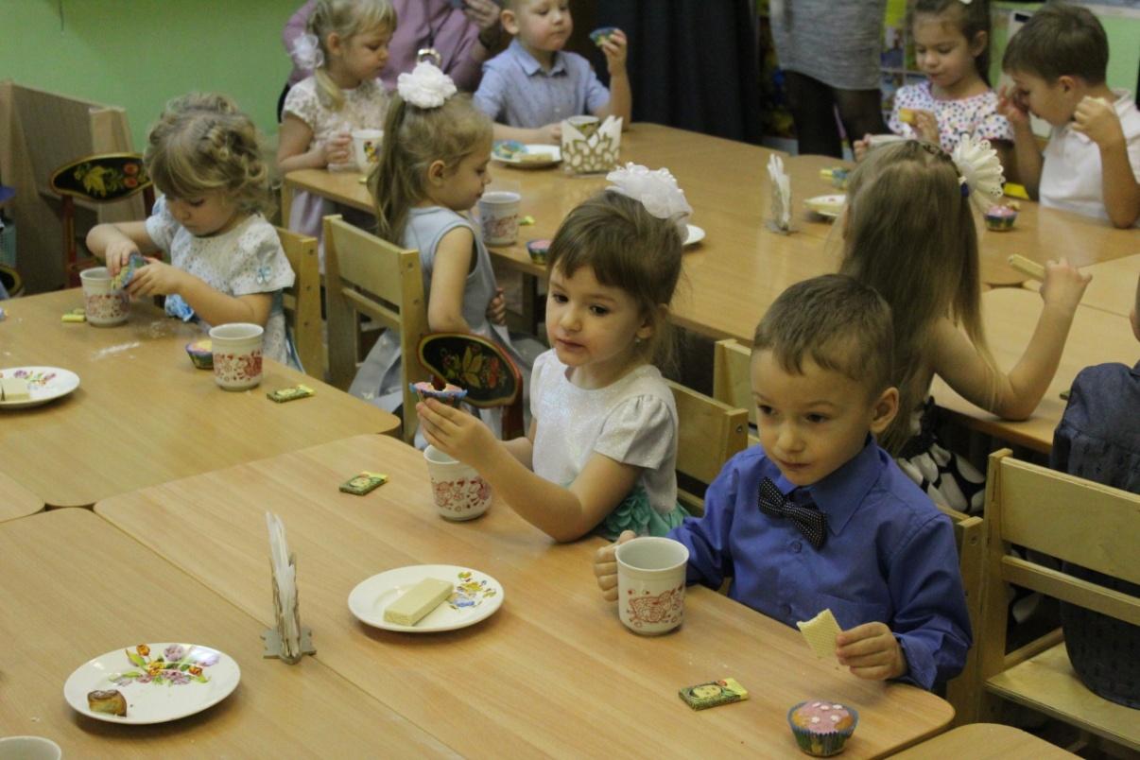

Slide 23
Добрая традиция нашей группы «День рождения воспитанника»
Цель:
сохранение и развитие традиций , создание доброжелательной, дружеской атмосферы в группе между детьми.
Задачи:
развивать коммуникативные и творческие способности воспитанников;
создать в коллективе благоприятный психологический климат и праздничную атмосферу;
способствовать формированию дружного коллектива;
воспитывать умения и навыки коллективной творческой деятельности.

Slide 24
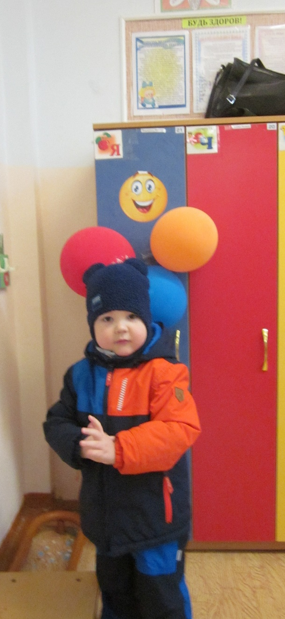
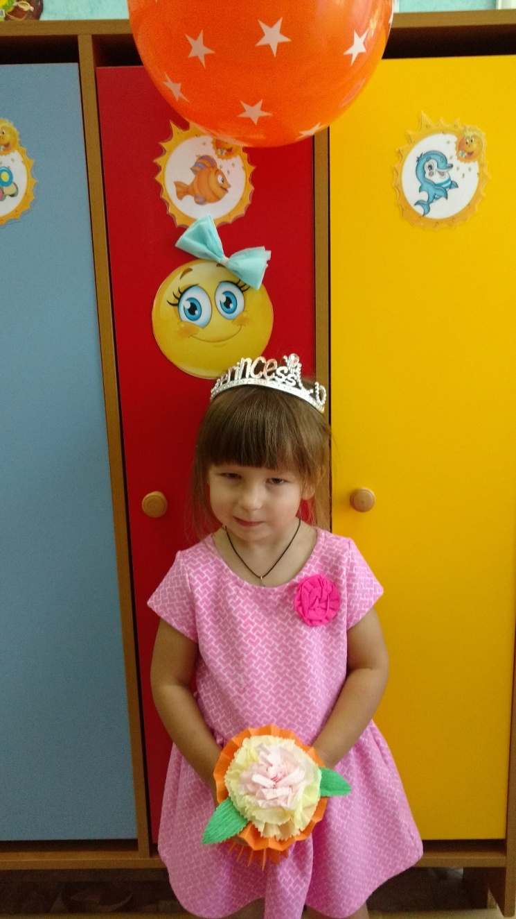
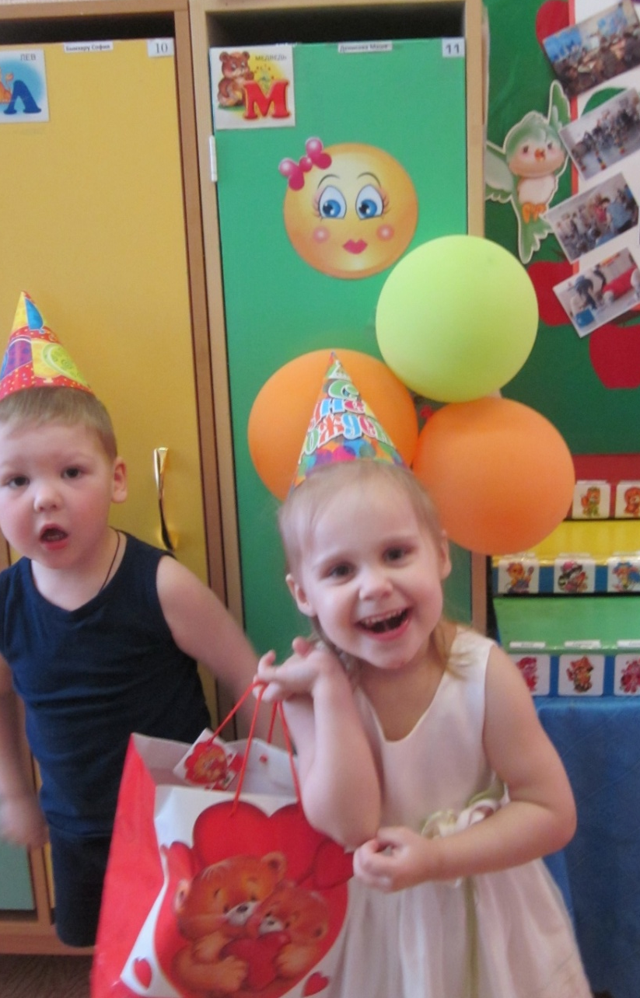
Оформление группы, шкаф и стул именинника

Slide 25
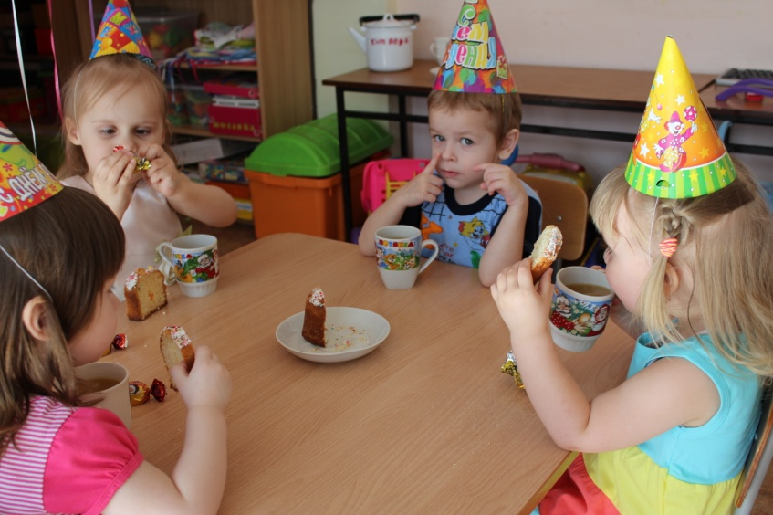

Slide 26
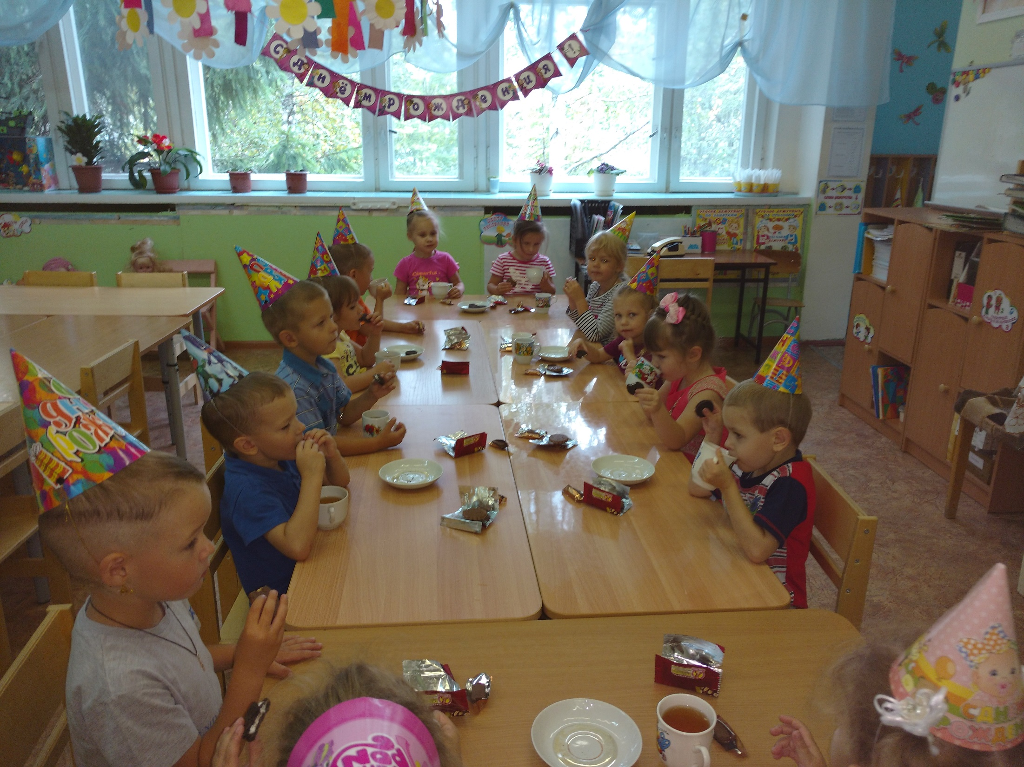

Slide 27
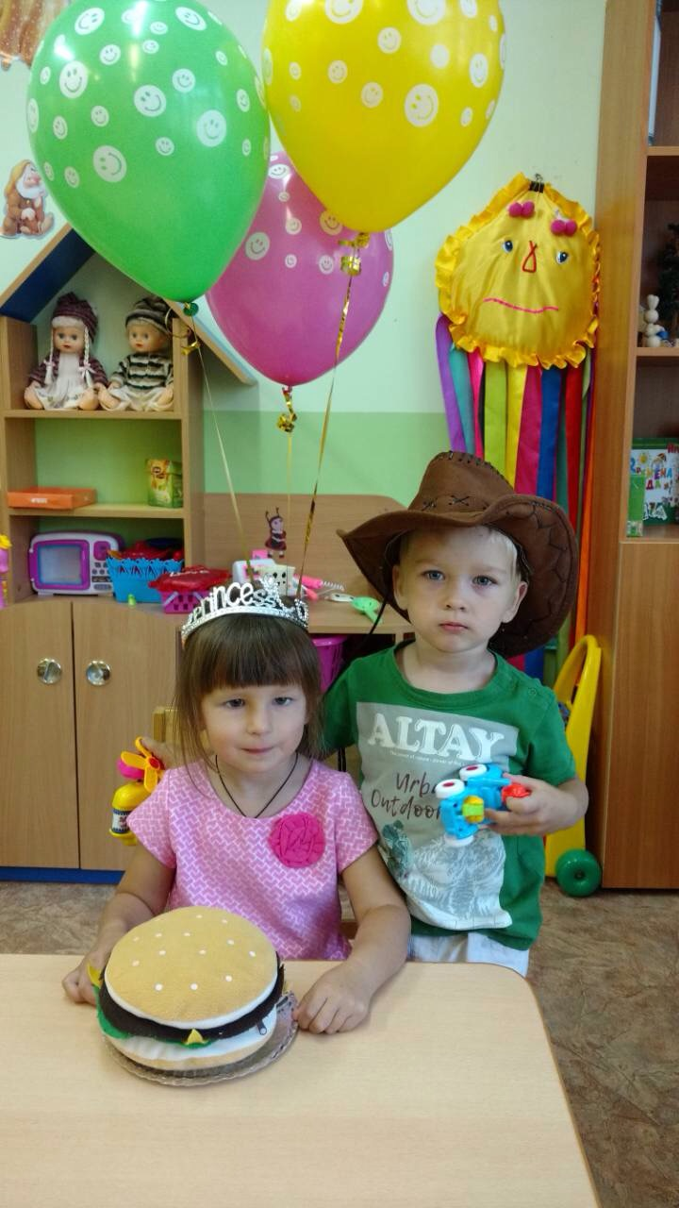
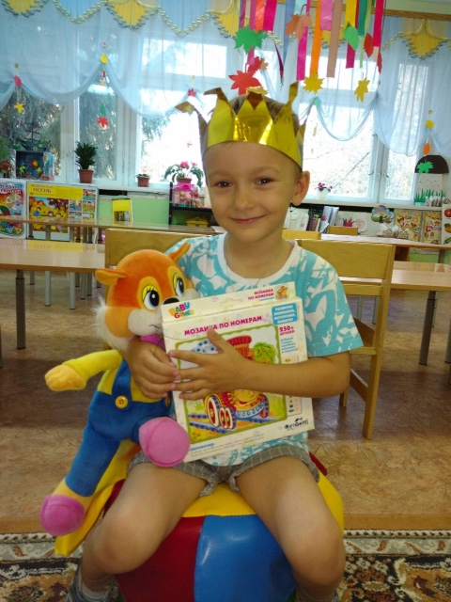

Slide 28
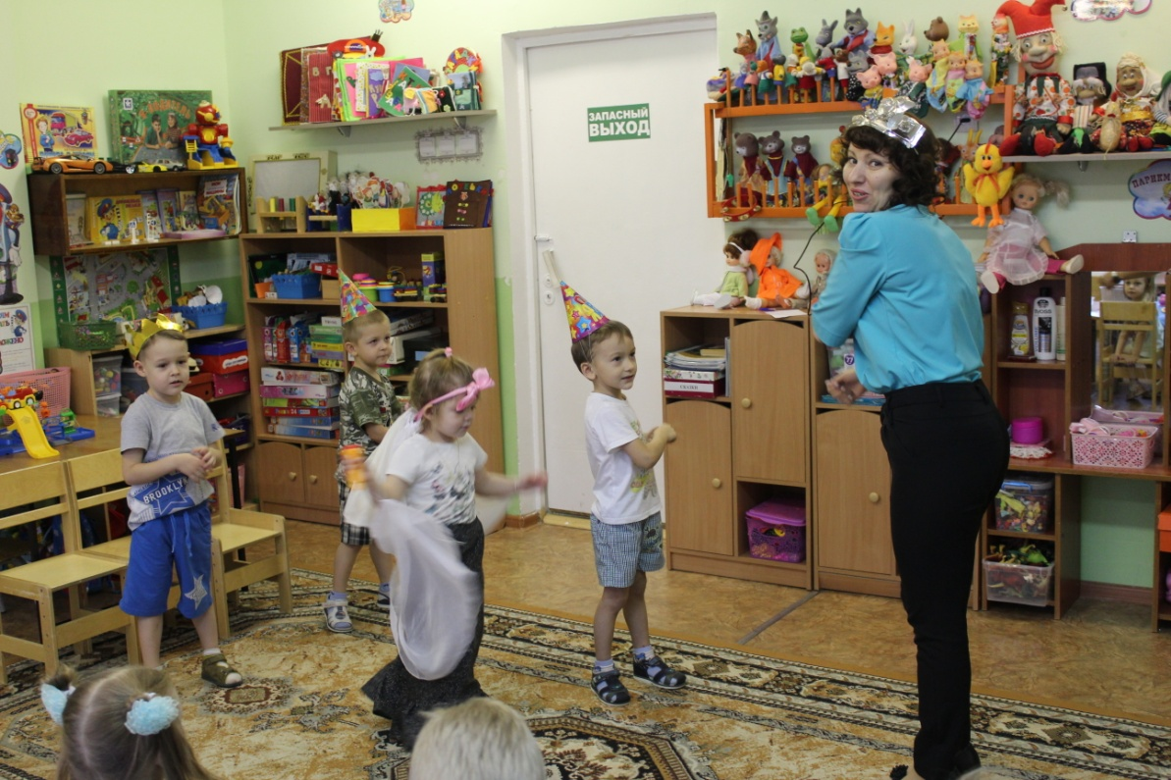
Праздничная физкультминутка
В понедельник мы стирали,
Пол во вторник подметали,
В среду мы пекли калач,
А в четверг играли в мяч,
Чашки в пятницу помыли,
А в субботу торт купили,
В воскресенье, в воскресенье,
Мы пойдем на день рождение.

Slide 29
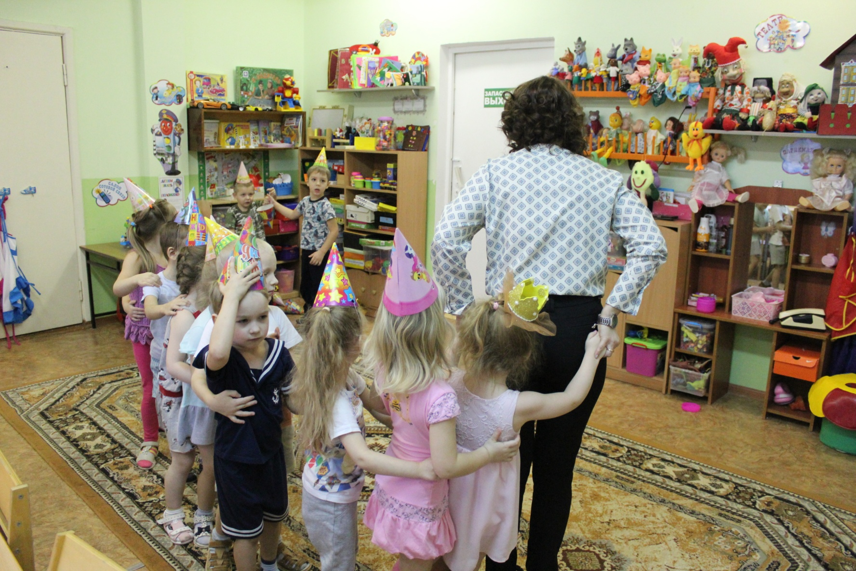
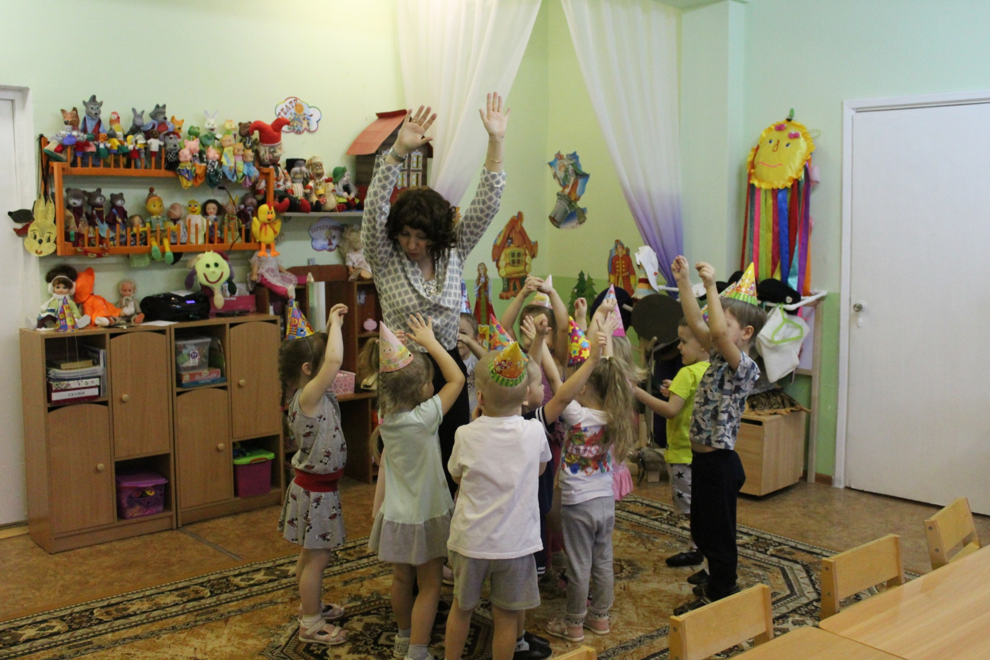
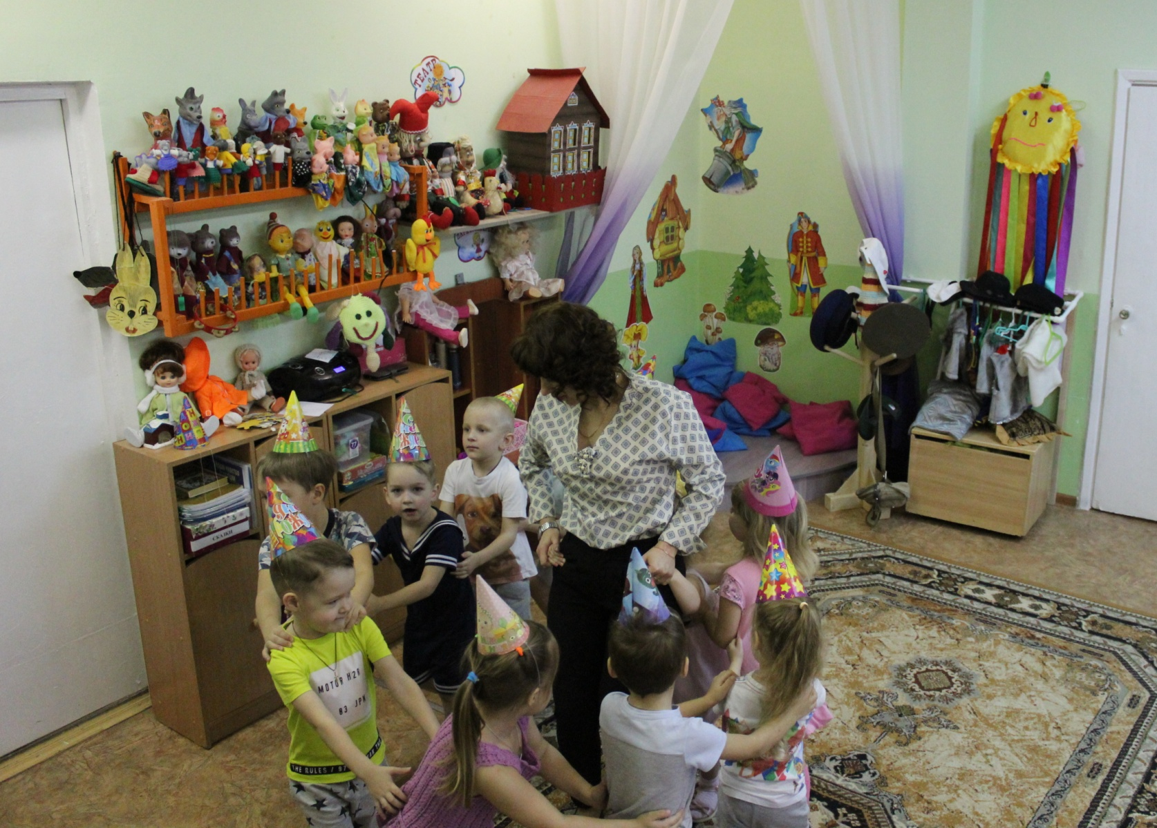
Музыкальная игра «ТОРТ»

Slide 30
Игра «Как дела»
Игра «Сладкая викторина»
Музыкальные игры
Подвижные игры

Slide 31
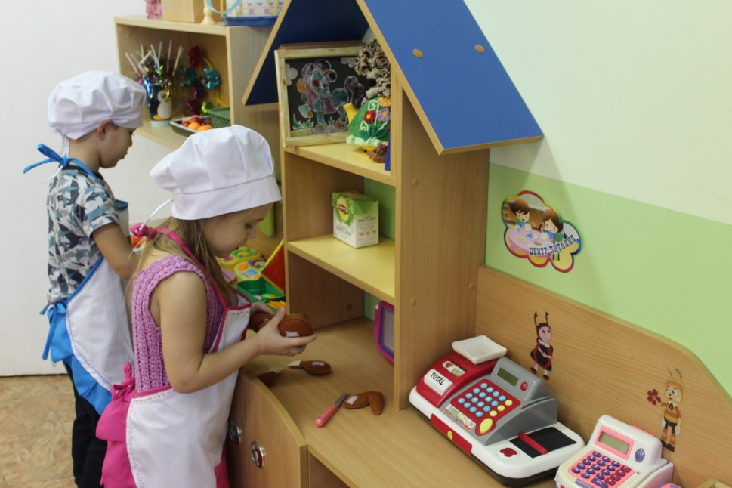
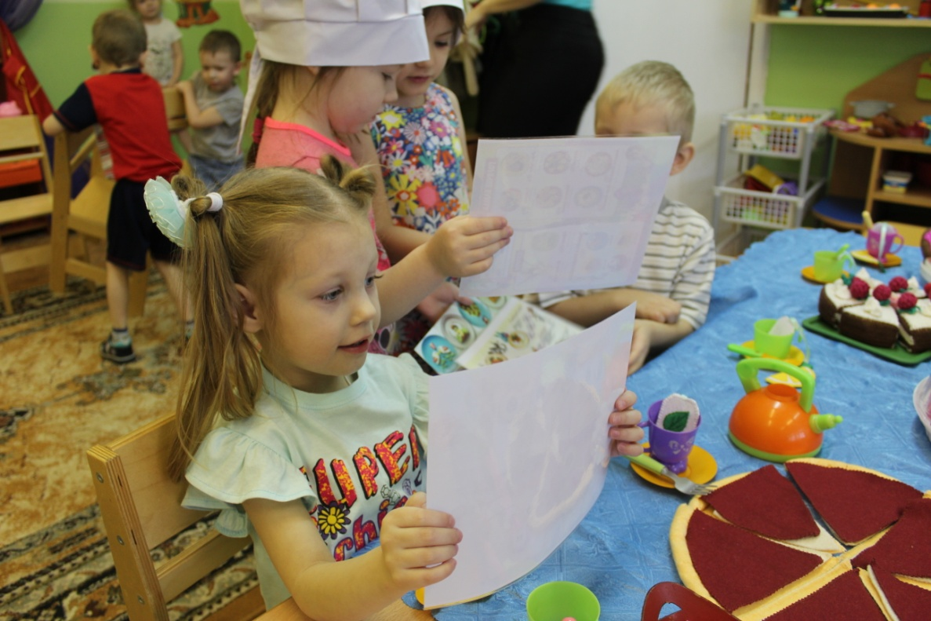
Режиссёрская игра «День рождение в кафе»

Slide 32
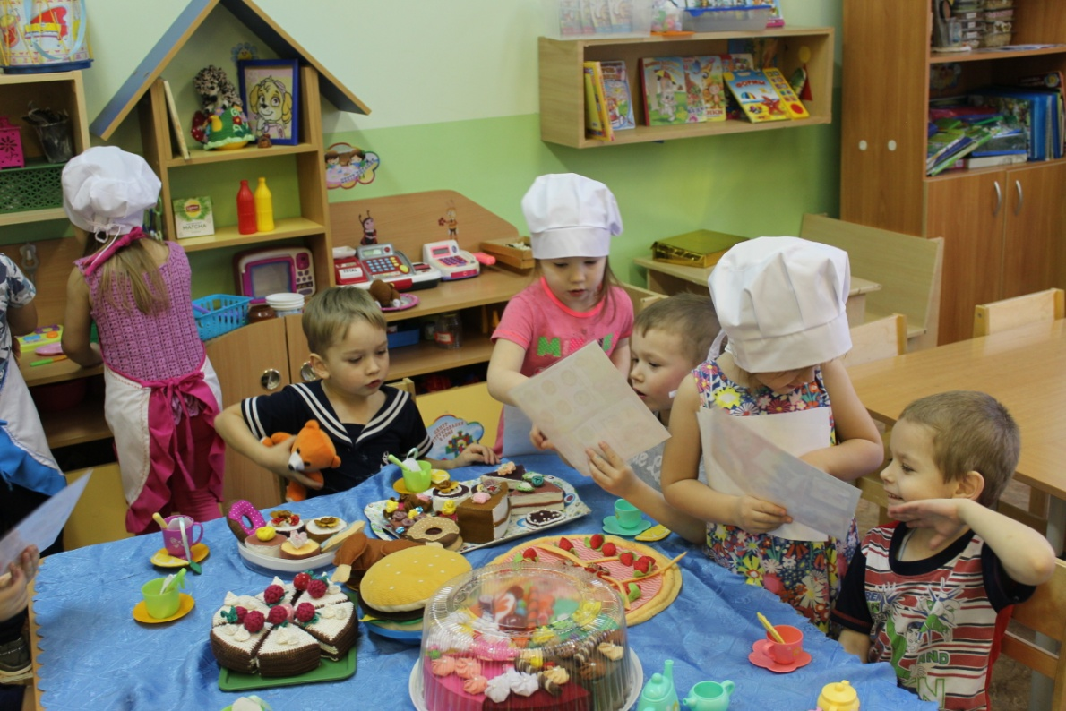
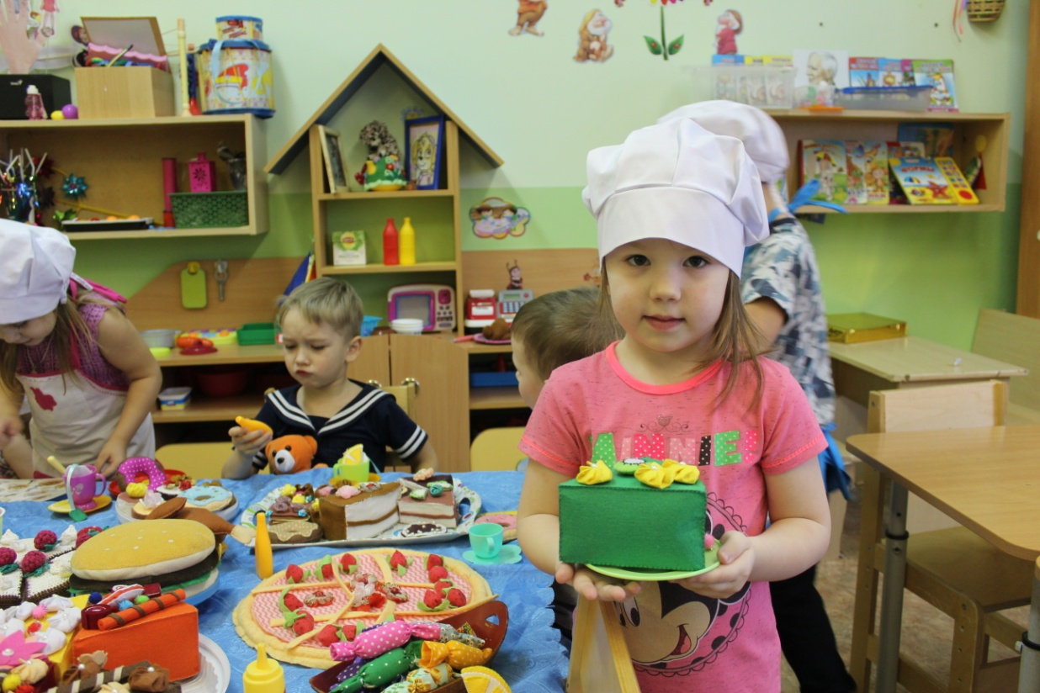

Slide 33
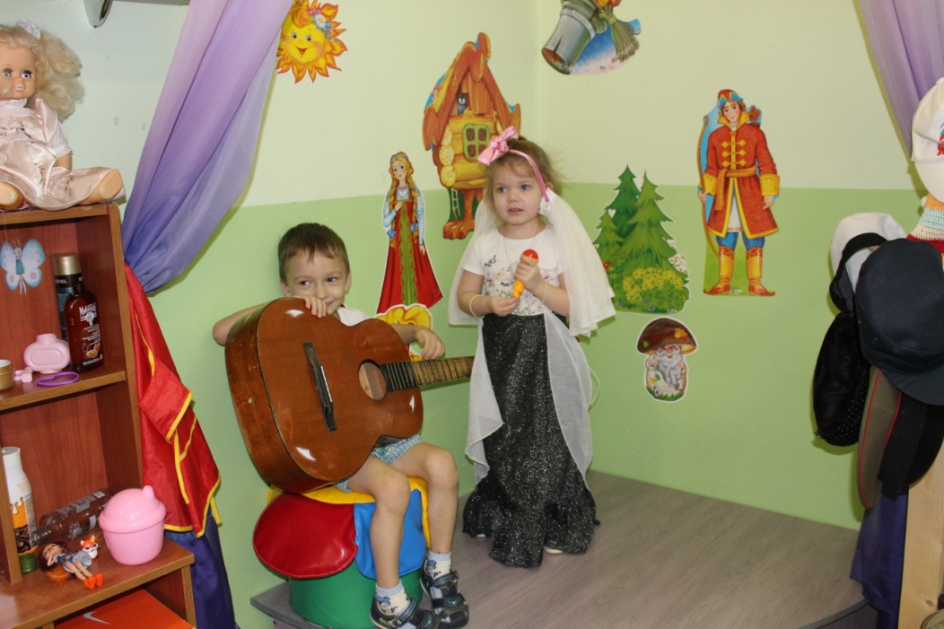

Slide 34
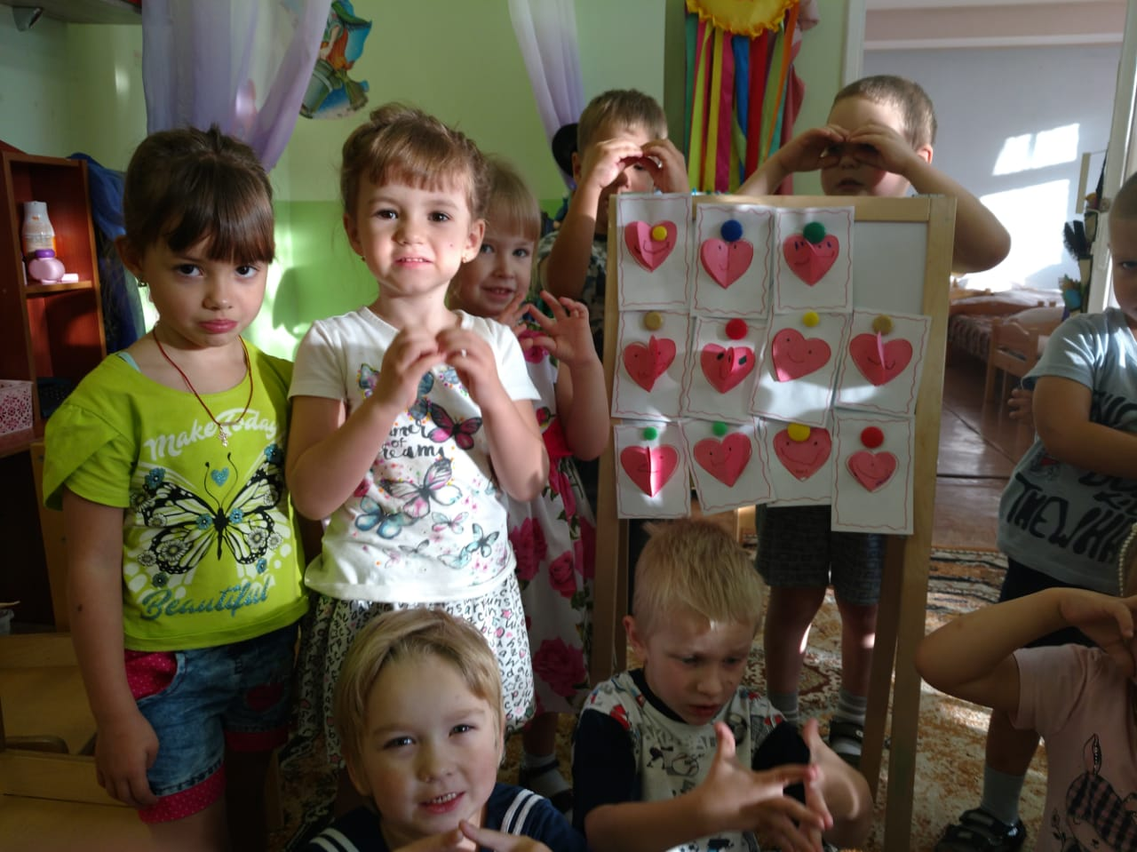

Slide 35
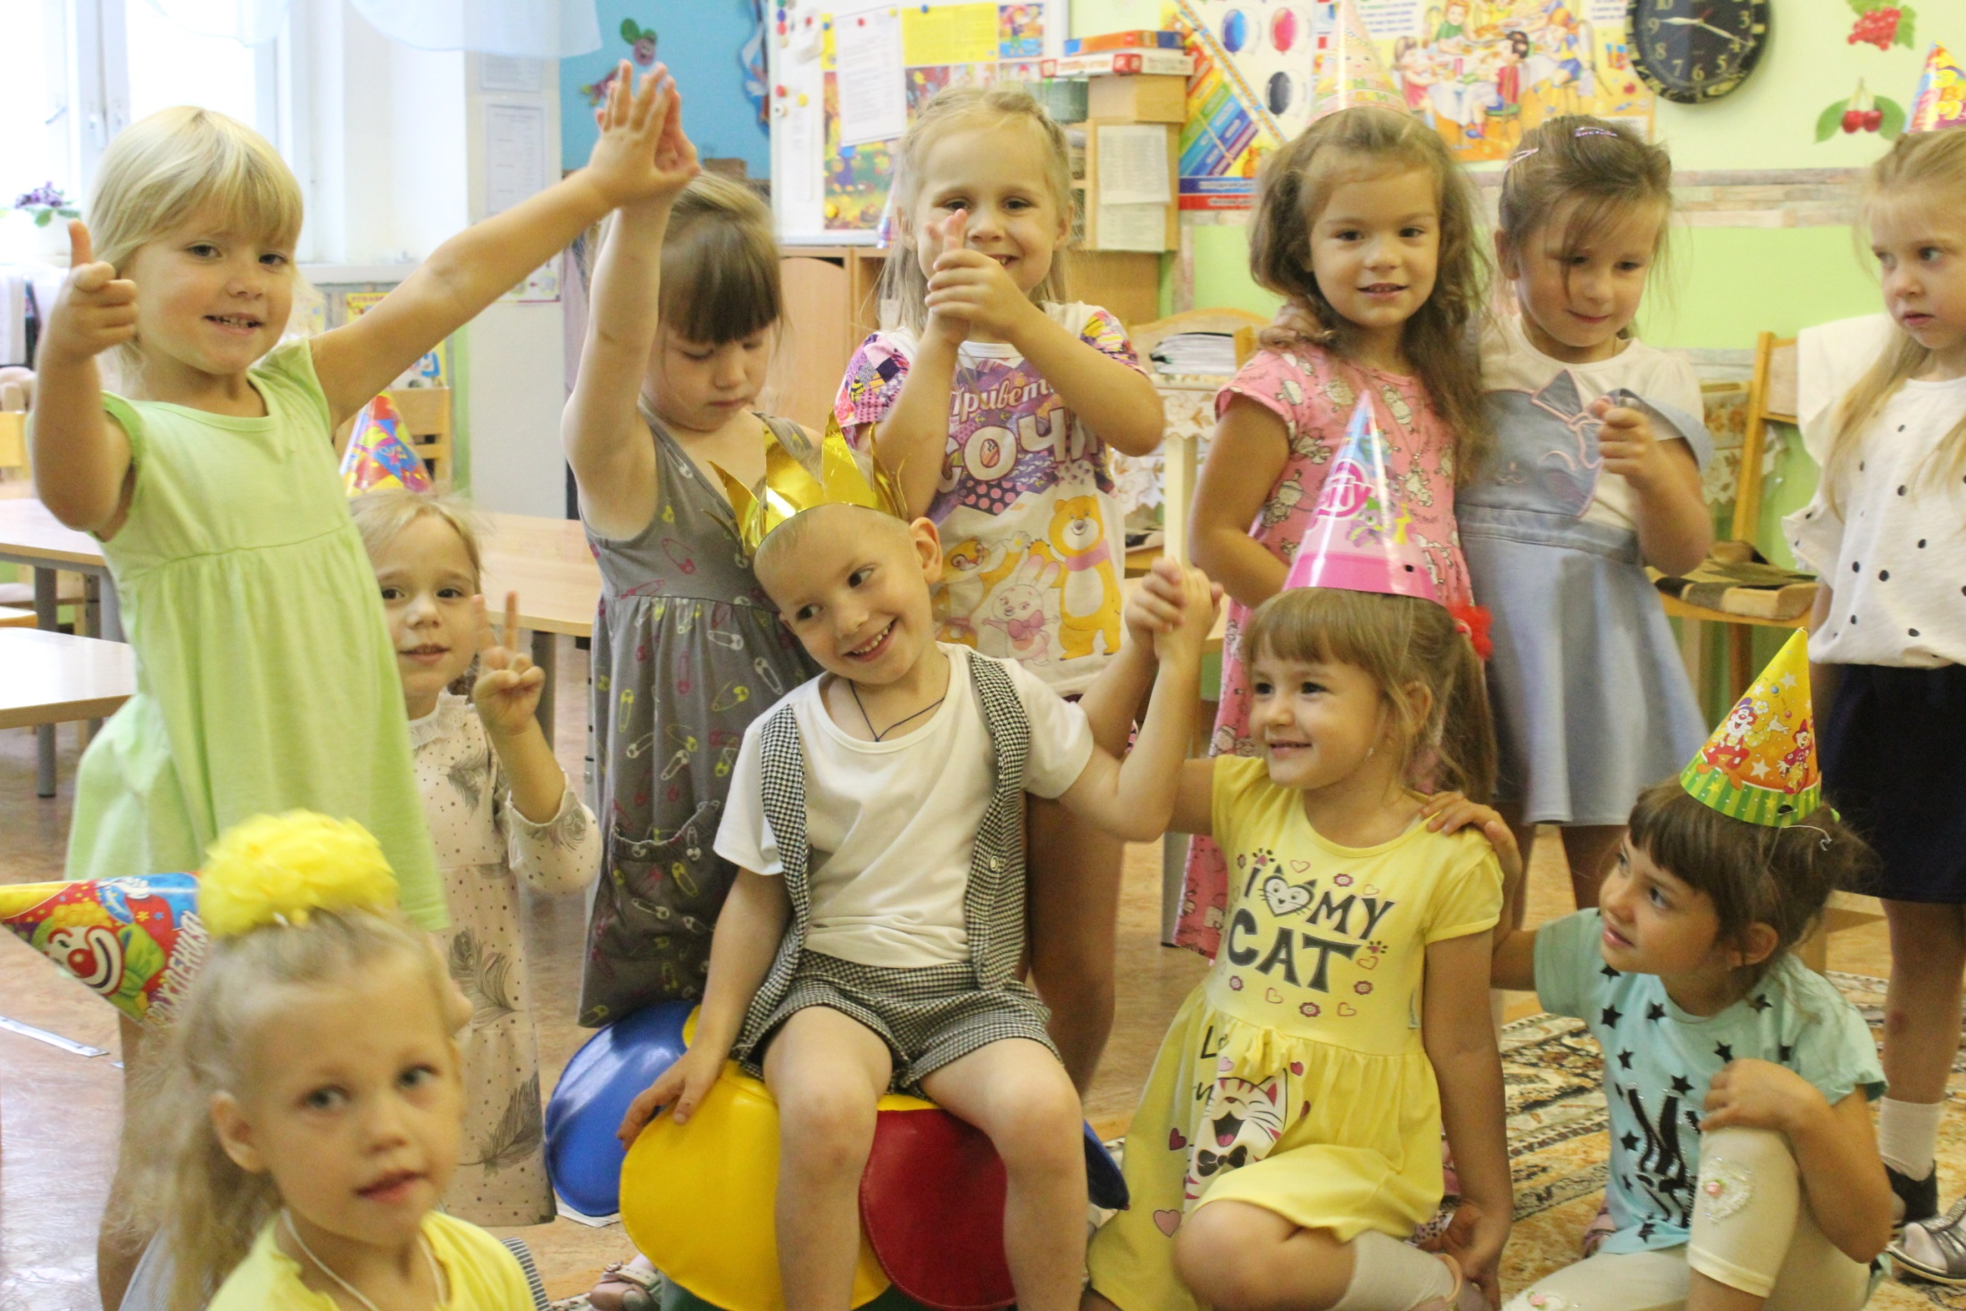

Slide 36
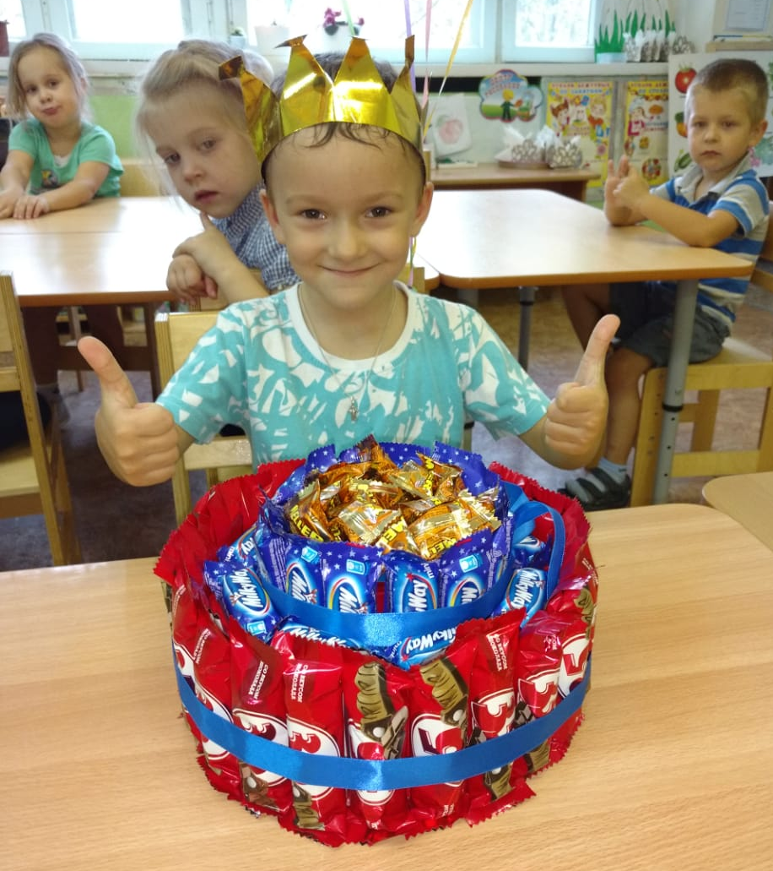
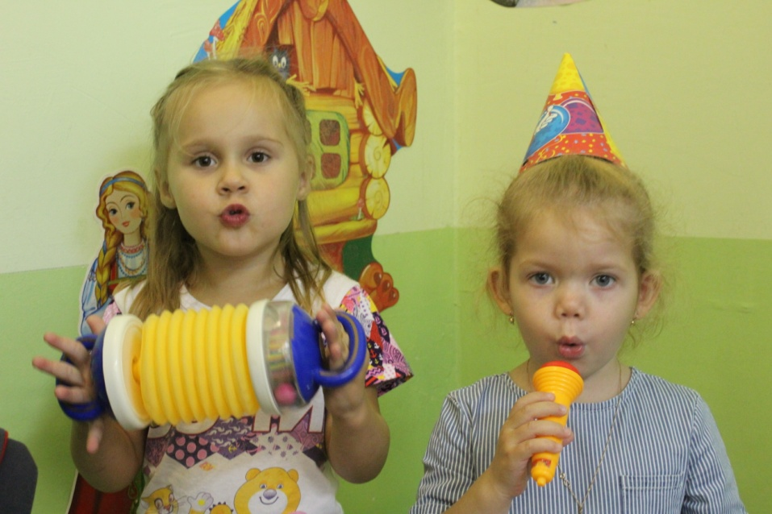
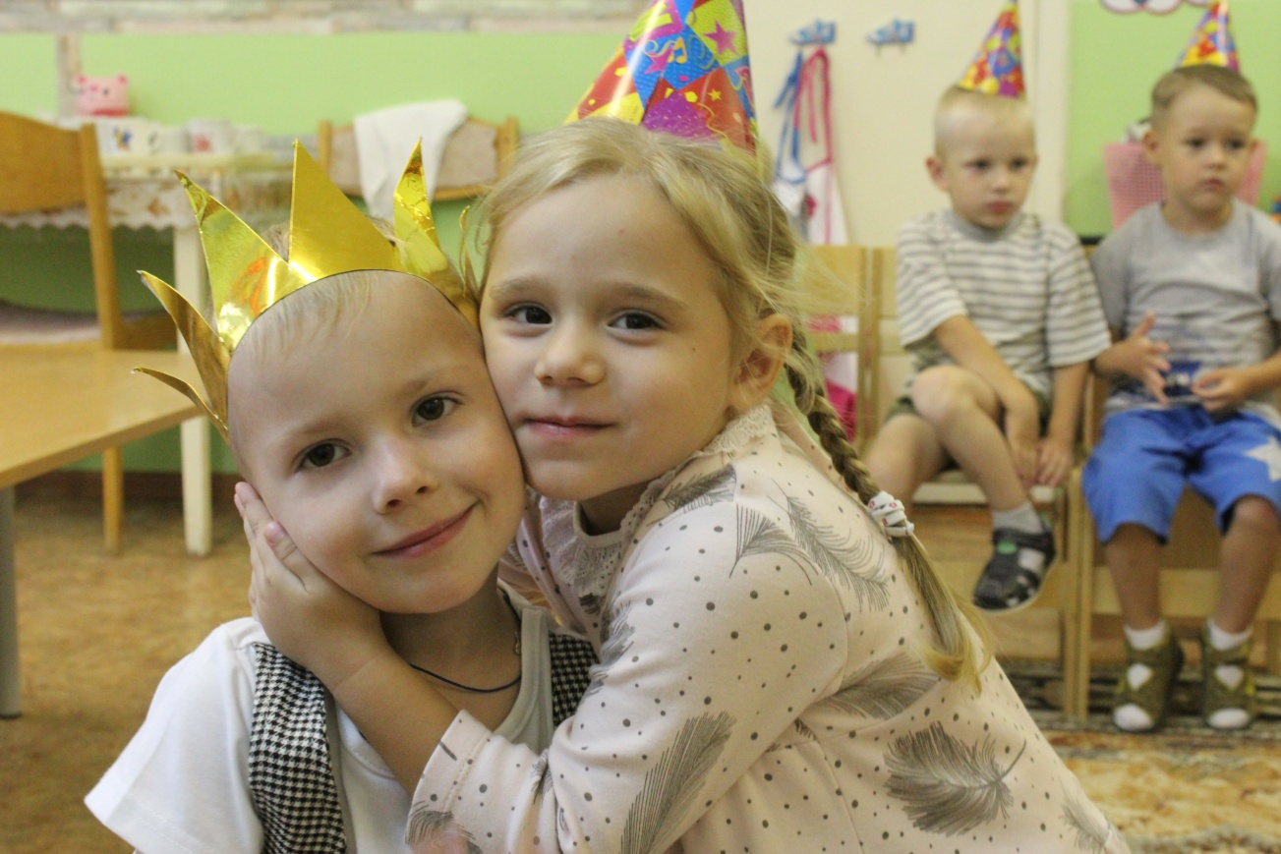

Slide 37
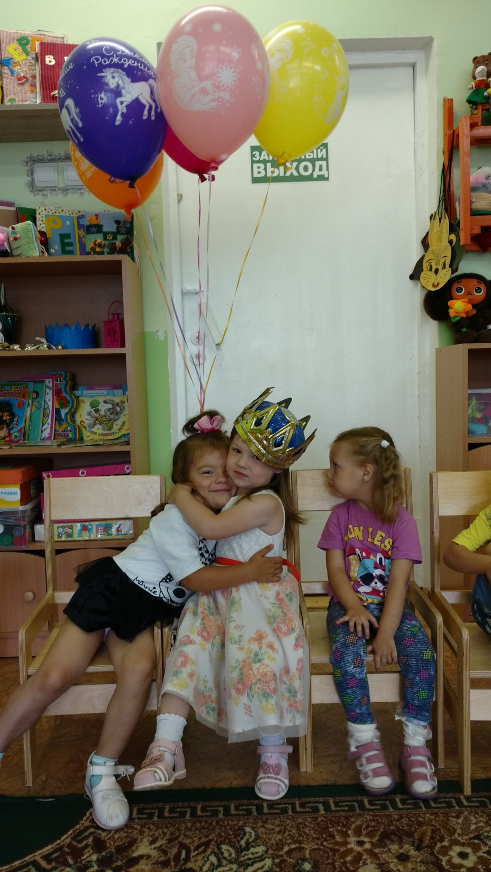
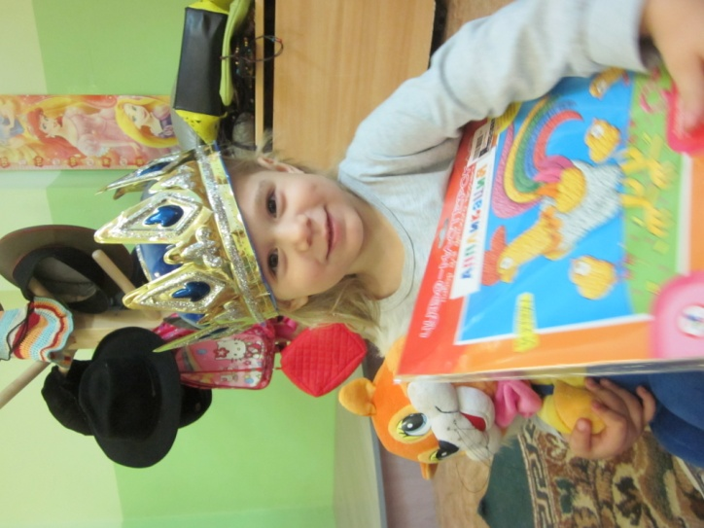
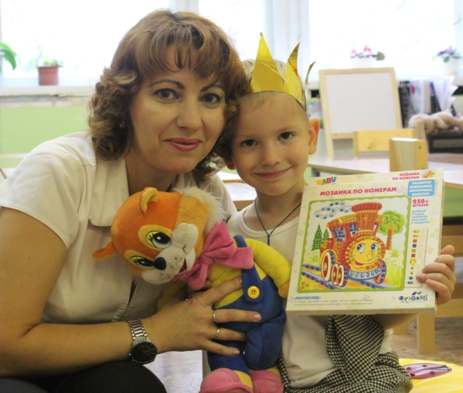

Slide 38
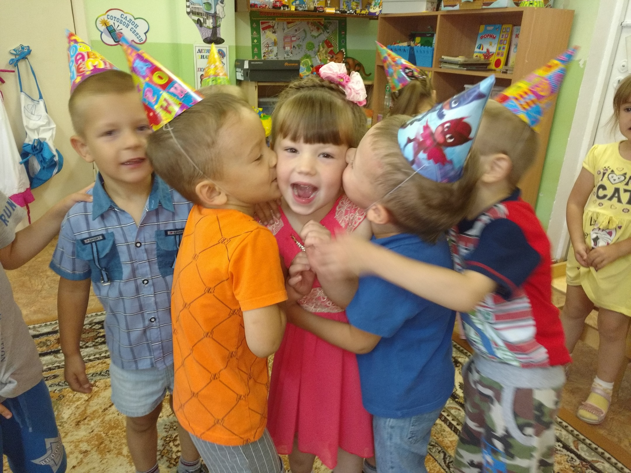

Slide 39
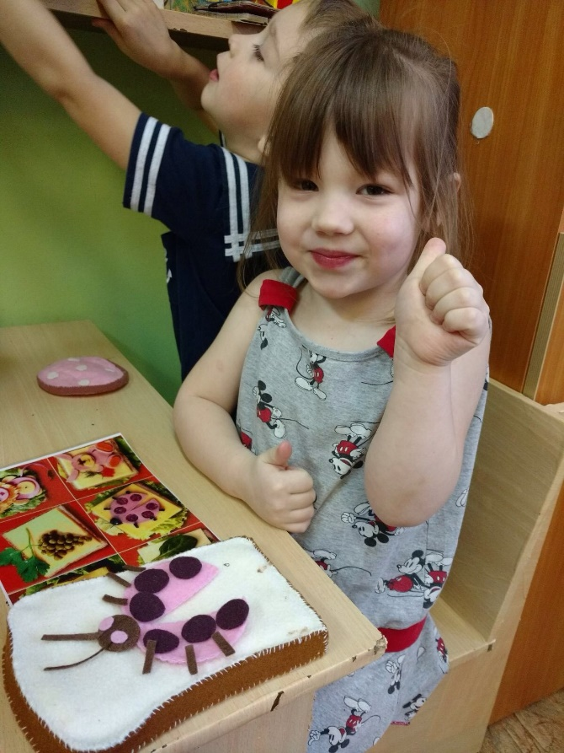
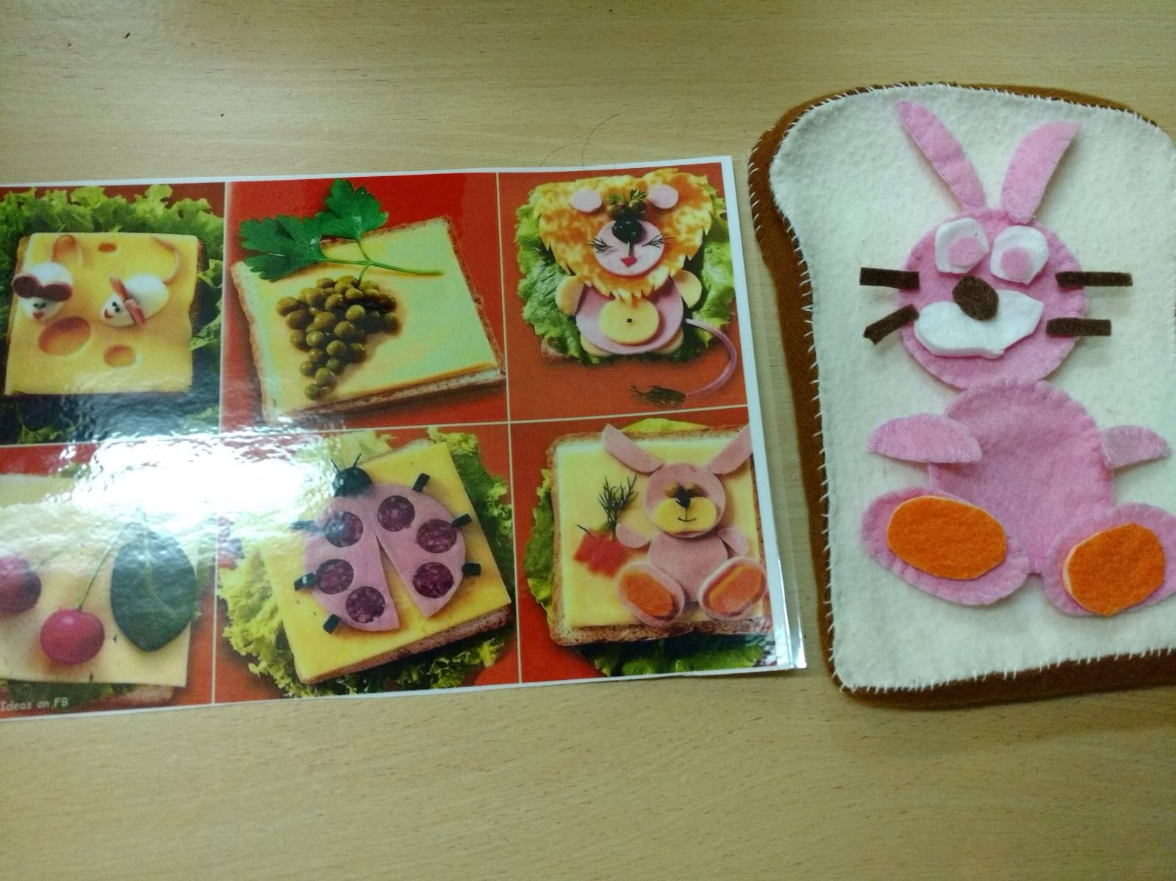

Slide 40
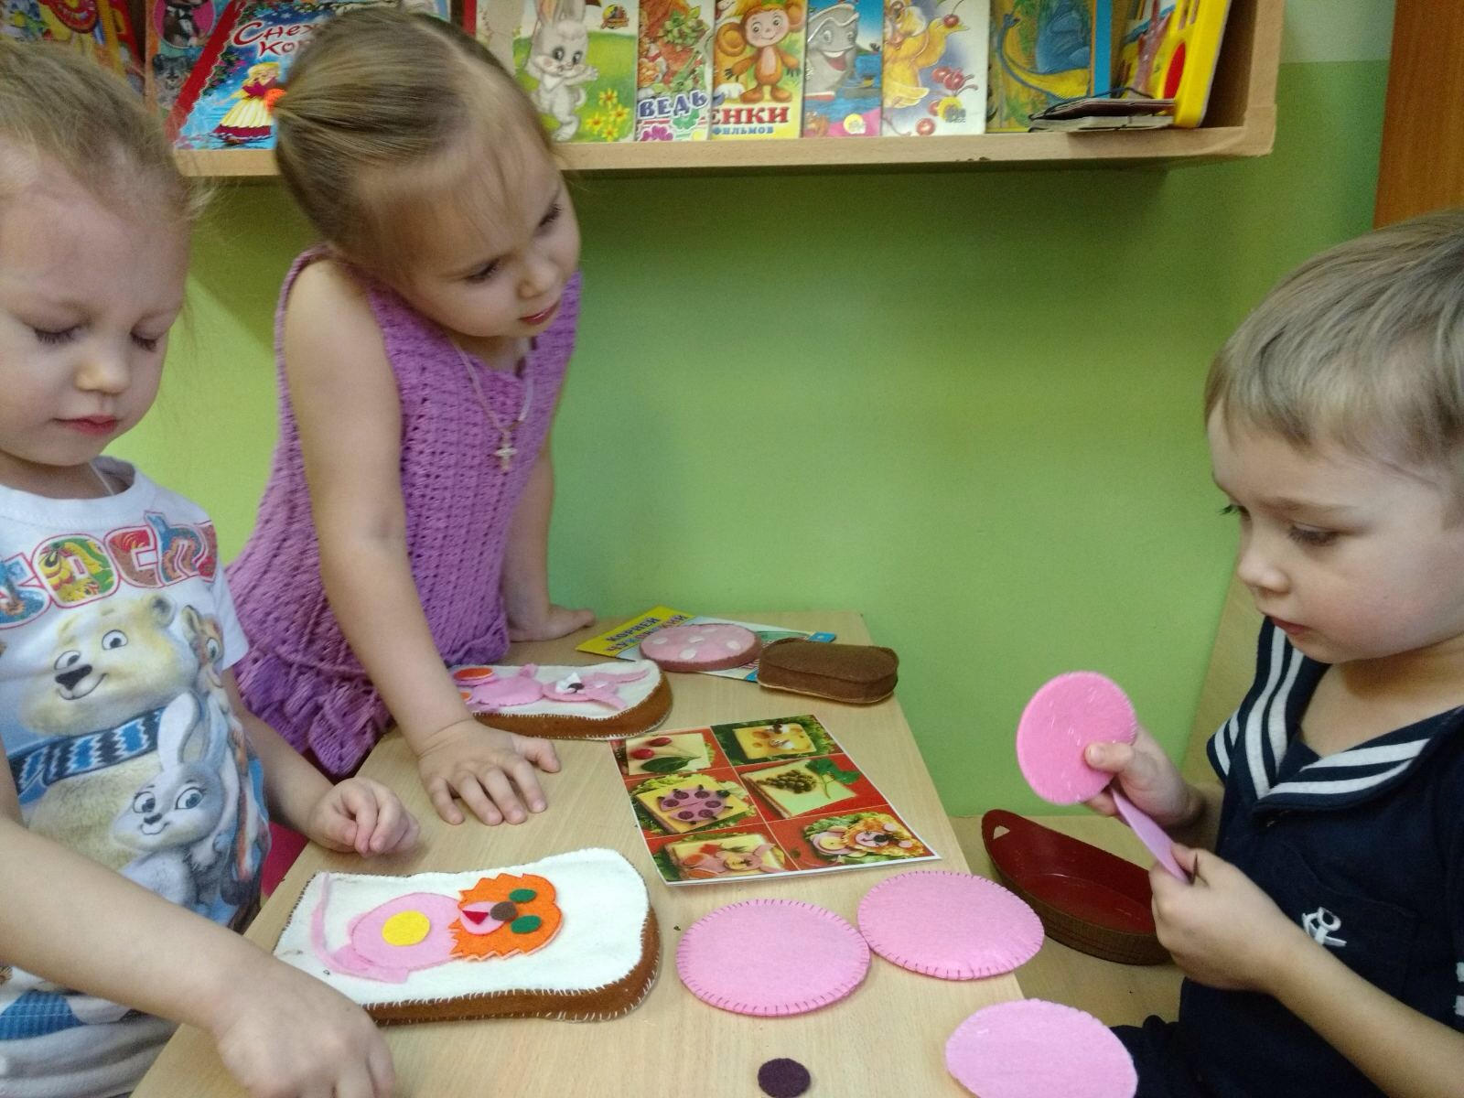

Slide 42
Спасибо за внимание!

